Slide 1
Проект ремонт клуба в посёлке Красная «Клуб – центр культуры!»
Верхнетоемский муниципальный округ посёлок Красная

Slide 2
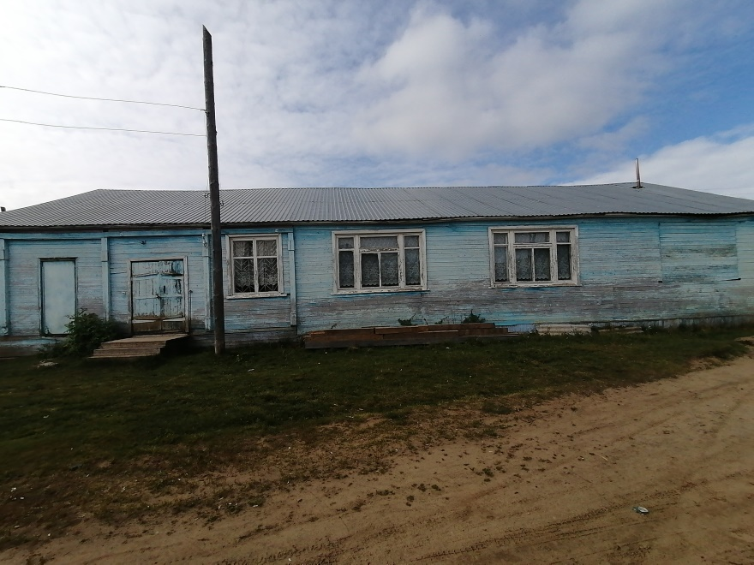
Клуб посёлка Красная – деревянное, одноэтажное здание, ( бывший промтоварный магазин), преобразован в клуб в 2001 году.

Slide 3
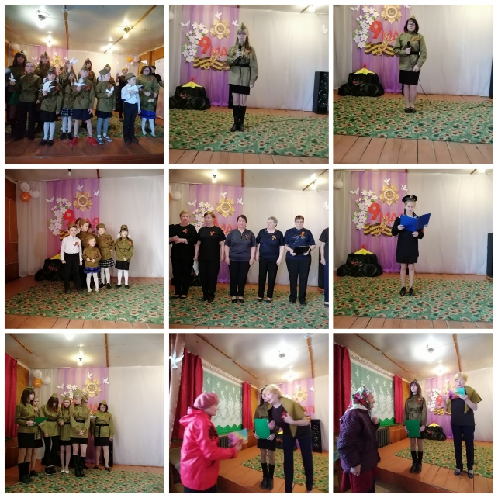
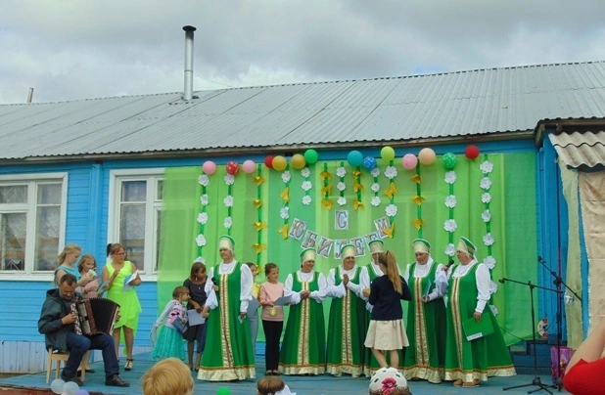
Сельский клуб – является единственным местом проведения досуга для всех возрастных категорий жителей и гостей посёлка.

Slide 4
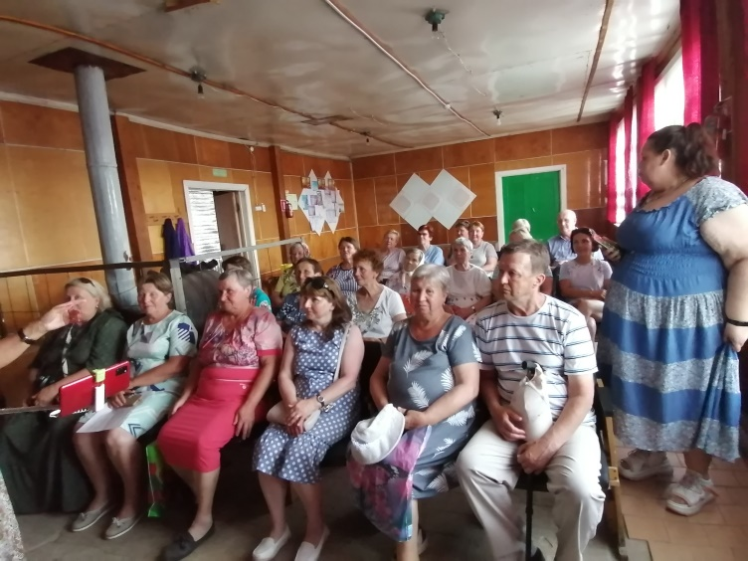
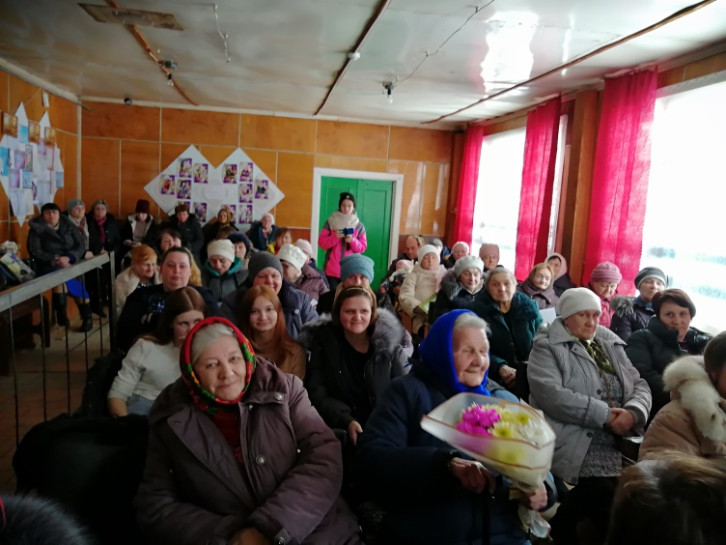
За отчётный период 2022 года – в клубе посёлка Красная проведено более 80 мероприятий, охват населения в данных мероприятиях составил более 2, 500 человек.

Slide 5
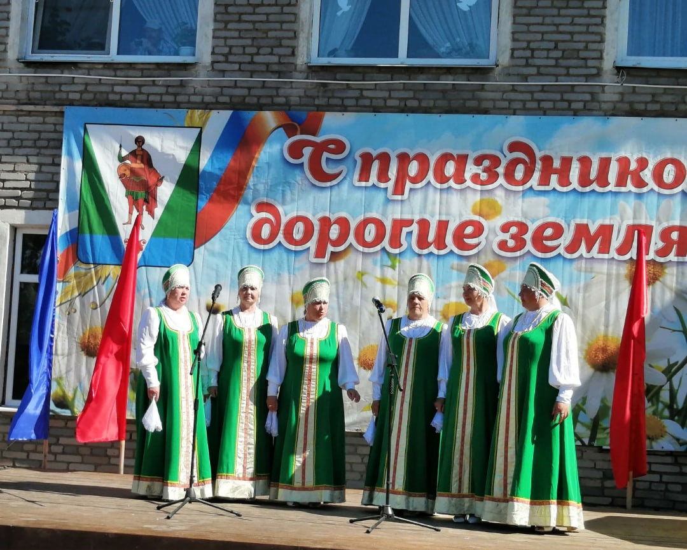
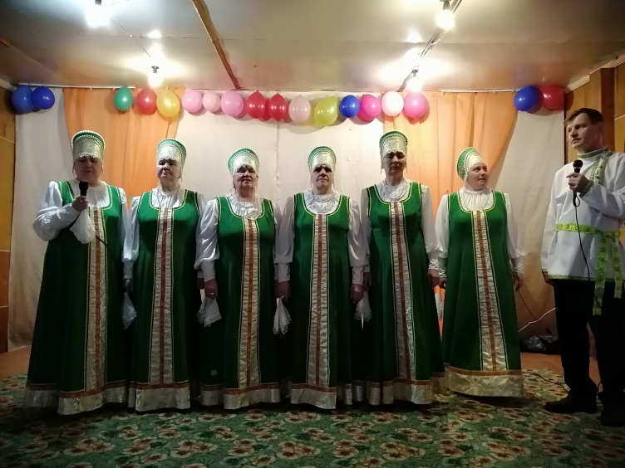
На базе поселкового клуба создана вокальная группа «Горлинка», которая принимает участие в окружных и территориальных мероприятиях

Slide 6
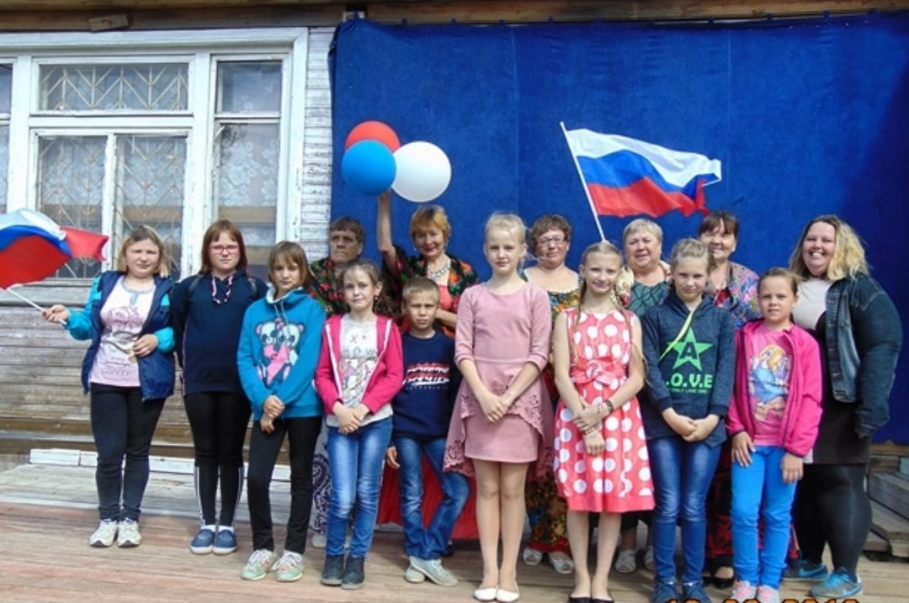
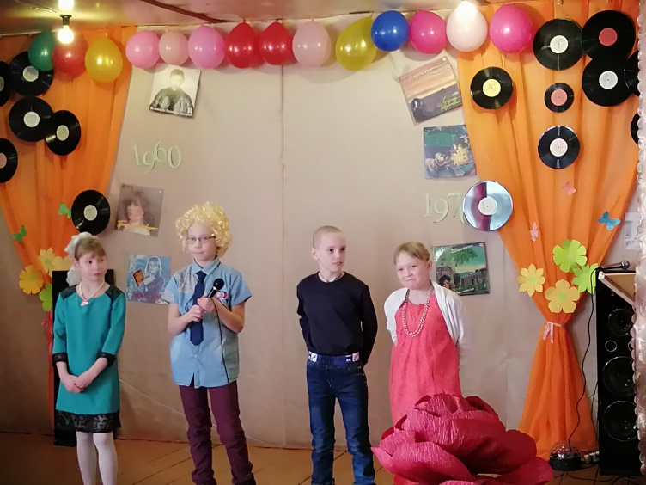
Детская вокальная группа «Непоседы», является клубным формированием, также принимает активное участие в окружных и территориальных мероприятиях

Slide 7
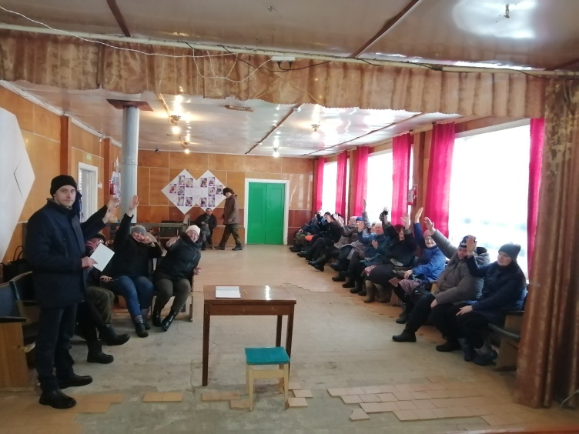
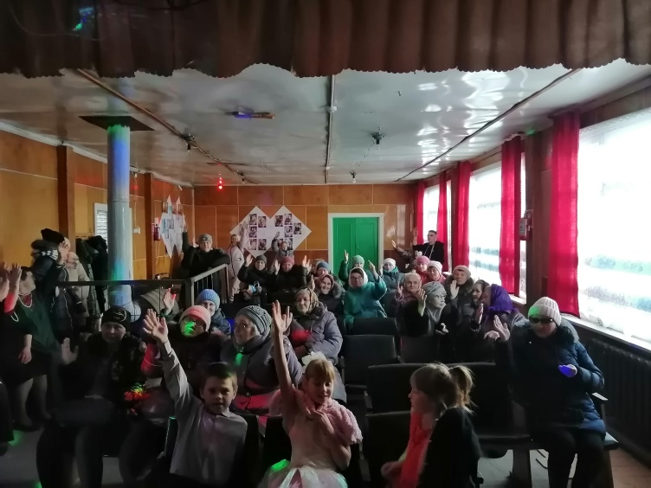
На сходах жители посёлка неоднократно поднимали вопрос с ремонтом клуба.

Slide 8
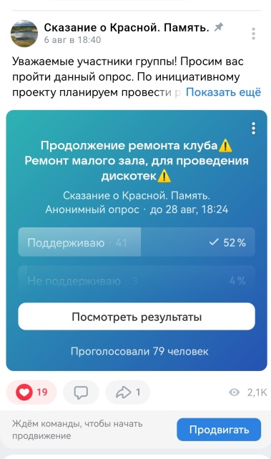
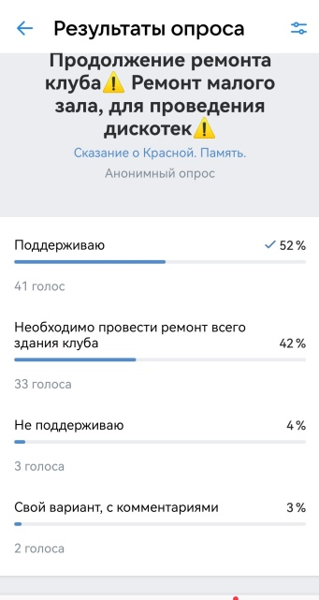
В социальных сетях Вконтакте в группе «Сказание о Красной. Память» был проведён анонимный опрос по дальнейшему ремонту клуба.

Slide 9
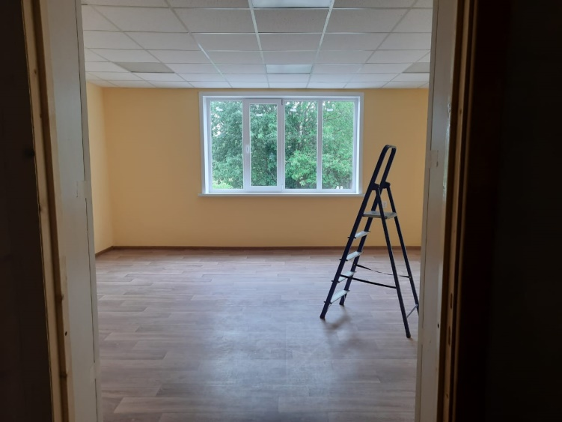
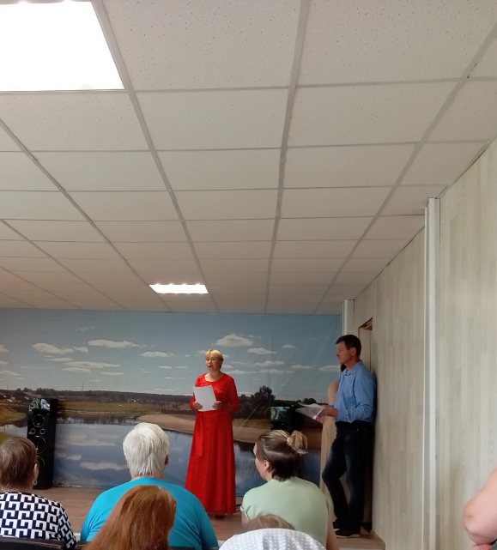
В 2023 году по инициативному проекту была отремонтирована часть здания клуба: 1. Большой зрительный зал, подсобное помещение.

Slide 10
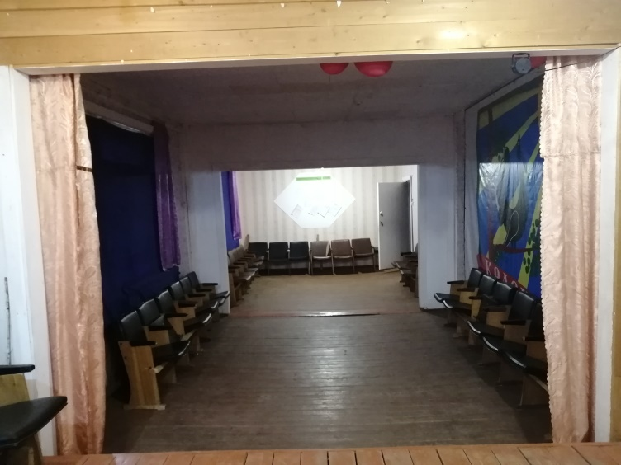
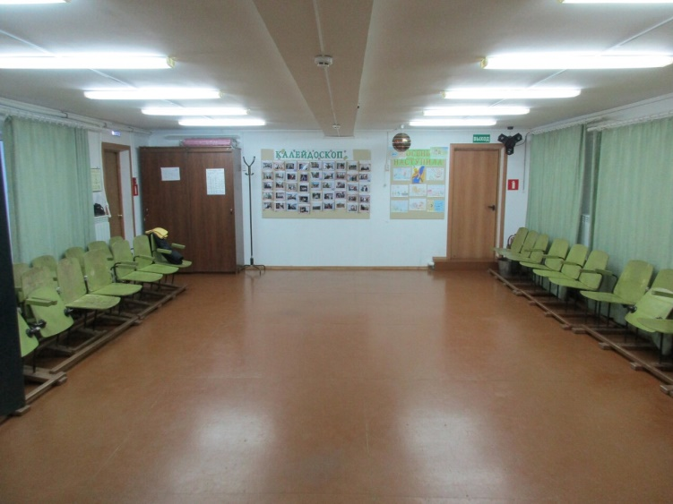
Мероприятия в рамках реализации проекта « Клуб- центр культуры»
Было
Будет

Slide 11
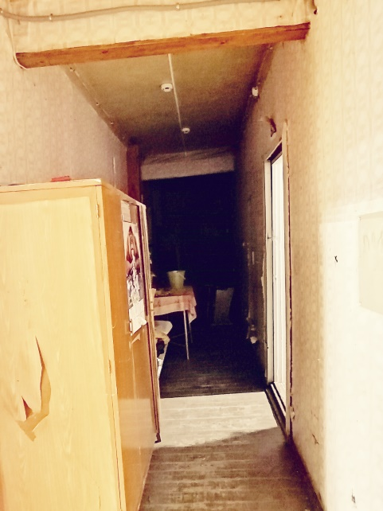
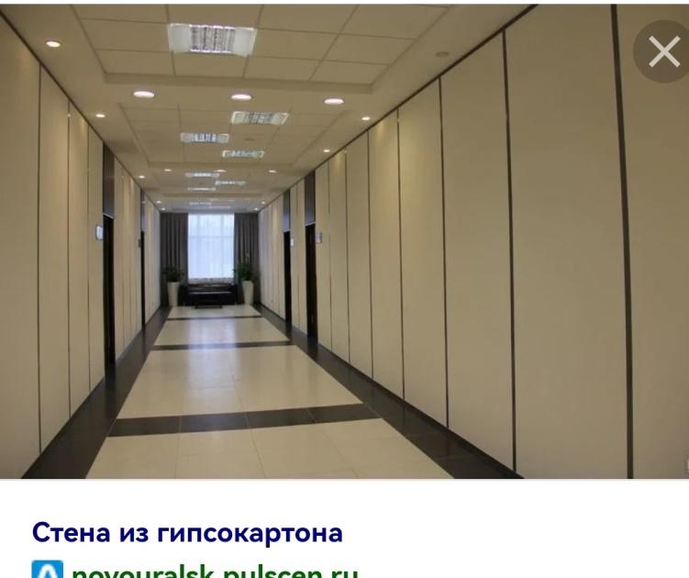
Подсобные помещения, коридор.
было
будет

Slide 12
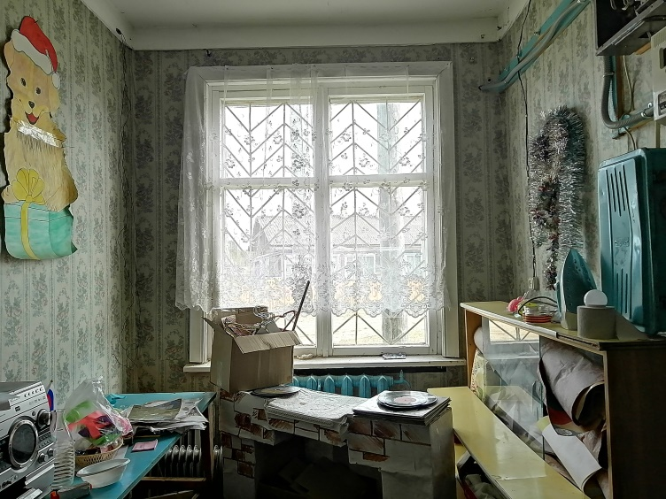
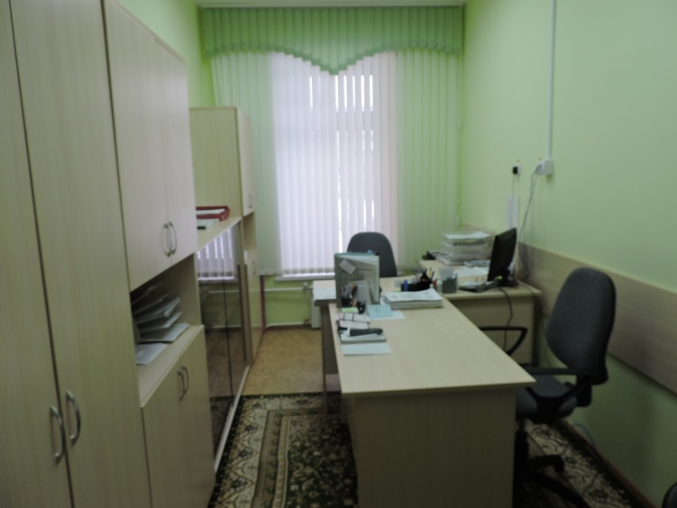
Кабинет завклуба
было
будет

Slide 13
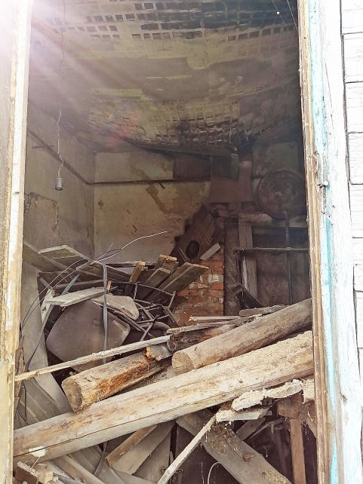
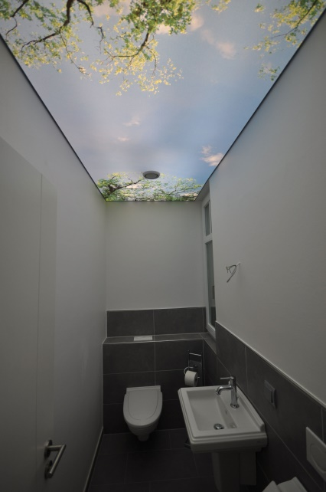
Тёплый туалет.
было
будет

Slide 14
Общая стоимость проекта – 2 963 000 рублей
Средства областного бюджета- 2 222 250 .
Средства местного бюджета –148 150 рублей
Сведения о имущественном или трудовом участии – 592 600 рублей
Планируемые источники финансирования проекта.

Slide 15
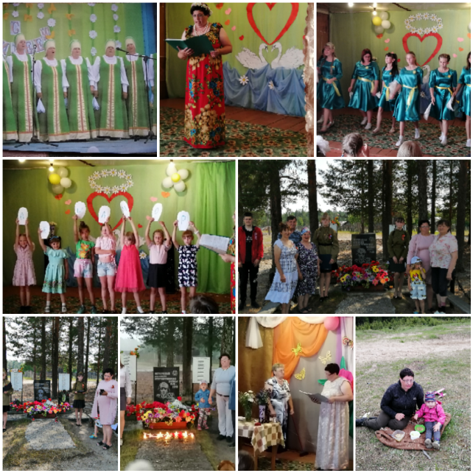
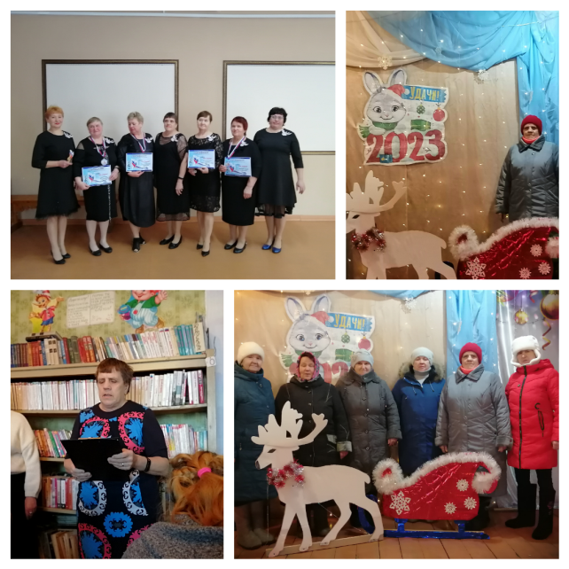
Ремонт сельского клуба создаст условия для организации досуга и обеспечения жителей посёлка услугами культуры.

